Slide 1
Brian2 Chapter 3
순천향대학교
컴퓨터시스템연구실
이인규
24.02.05
Notes:
이번 세미나에서는 저번 세미나에 이어서 브라이언투의 튜토리얼 두번째 내용을 준비했습니다.

Slide 2
목차
STDP
Notes:
목차는 다음과 같이 저번 세미나때 잘못 이해한 내화성에 대해 간단히 짚고,
다중 뉴런 생성, 다중 뉴런의 시냅스 연결, 복잡한 시냅스 연결 내용을 준비했습니다.

Slide 3
STDP

Slide 4
STDP 란?
Spike-Timing-Dependent Plasticity
스파이크 발생 전(전위) 또는 스파이크 발생 후(후위) 시냅스 강도가 변화하는 학습 원리를 설명하는 모델
두 개의 신경 세포가 동시에 활성화되면 시냅스 강도 증가, 두 개의 신경 세포가 시간적인 차이를 가지고 활성화되면 시냅스 강도가 감소

Slide 5


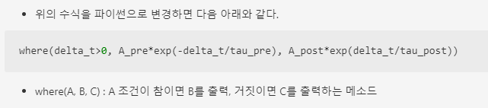
STDP 의 방정식
t의 변화량(델타 t)는 0일 때, 스파이크가 발생한 시점을 의미

Slide 6
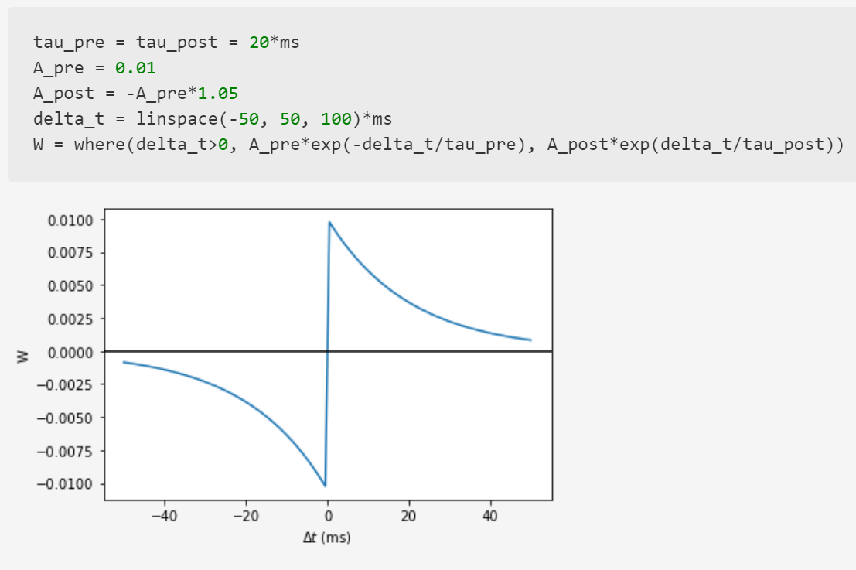
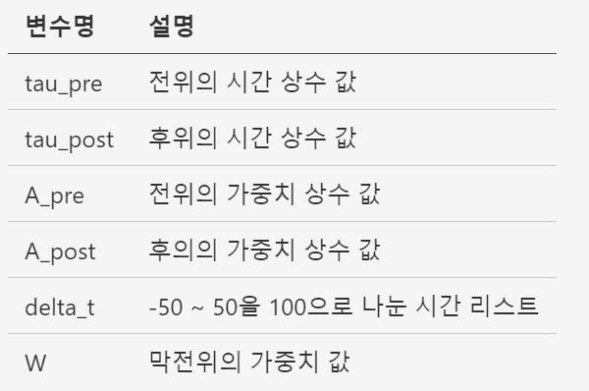
STDP 의 방정식 그래프

Slide 7
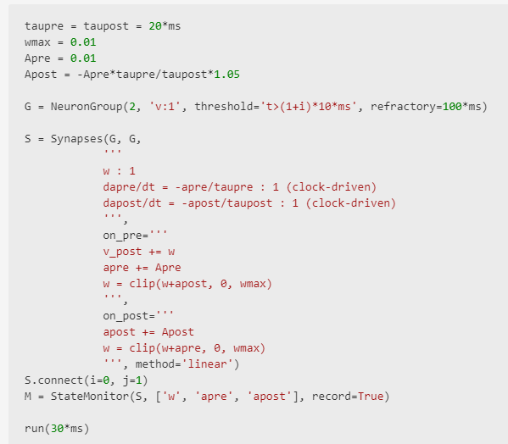
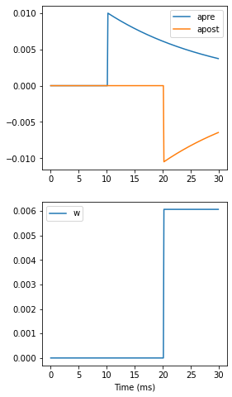
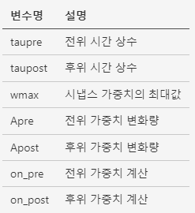
STDP 의 방정식 그래프

Slide 8
자료
내 SNN Github https://github.com/DevelopLee20/SNN
내 SNN Brian2 참고자료 https://github.com/DevelopLee20/SNN/blob/master/notes/5-Brian2-3.md
Brian2 Tutorial https://brian2.readthedocs.io/en/stable/resources/tutorials/2-intro-to-brian-synapses.html

